Slide 1










UBND QUẬN DƯƠNG KINH
TRƯỜNG TIỂU HỌC ANH DŨNG
Bài 1
Bài 1
Bài 1
CẬU BÉ THÔNG MINH
Notes:
更多模板请关注：https://haosc.taobao.com

Slide 2
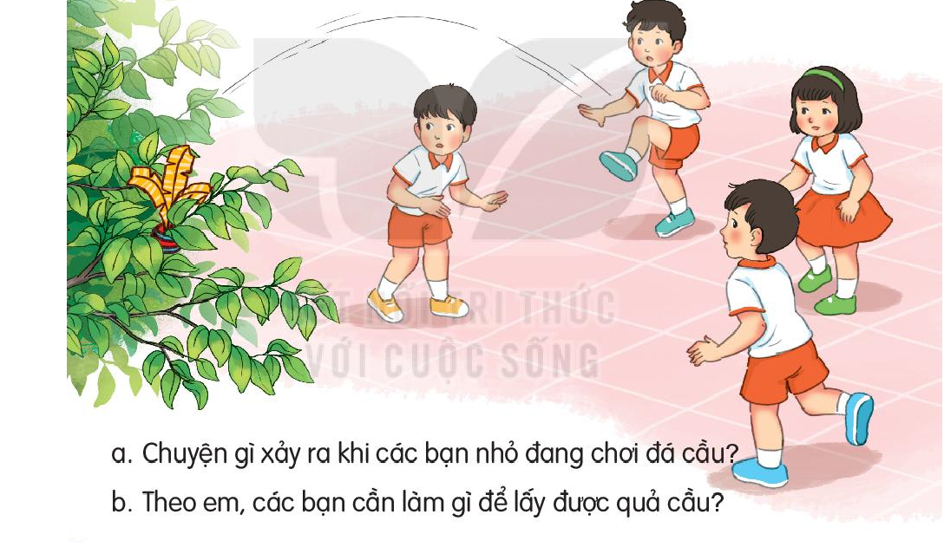
1. Quan sát tranh dưới đây

Slide 3
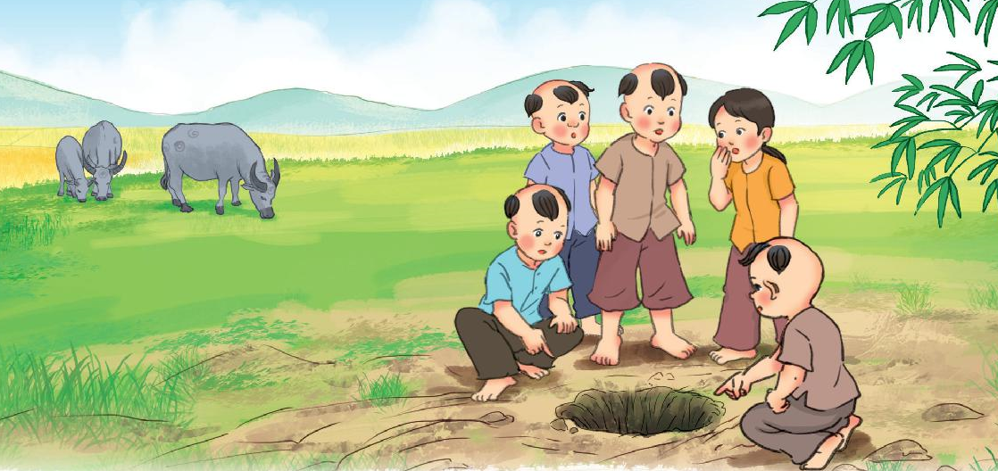
CẬU BÉ THÔNG MINH

Slide 4
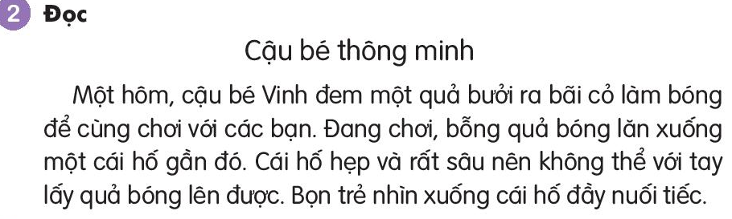
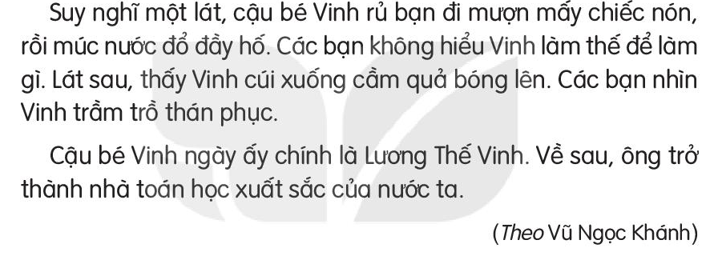

Slide 5
Cậu bé thông minh
Một hôm, cậu bé Vinh đem một quả bưởi ra bãi cỏ làm bóng để cùng vui chơi với các bạn. Đang chơi, bỗng quả bóng lăn xuống một cái hố gần đó. Cái hố hẹp và rất sâu nên không thể với tay lấy quả bóng lên được. Bọn trẻ nhìn xuống cái hố đầy nuối tiếc.
1
2
3
4

Slide 6
5
Suy nghĩ một lát, cậu bé Vinh rủ bạn đi mượn mấy chiếc nón, rồi múc nước đổ đầy hố. Các bạn không hiểu Vinh làm thế để làm gì. Lát sau, thấy Vinh cúi xuống cầm quả bóng lên. Các bạn nhìn Vinh trầm trồ thán phục.
Cậu bé Vinh ngày ấy chính là Lương Thế Vinh. Về sau ông trở thành nhà toán học xuất sắc của nước ta.
6
7
8
9
10

Slide 7
Cậu bé thông minh
Một hôm, cậu bé Vinh đem một quả bưởi ra bãi cỏ làm bóng để cùng vui chơi với các bạn. Đang chơi, bỗng quả bóng lăn xuống một cái hố gần đó. Cái hố hẹp và rất sâu nên không thể với tay lấy quả bóng lên được. Bọn trẻ nhìn xuống cái hố đầy nuối tiếc.
Suy nghĩ một lát, cậu bé Vinh rủ bạn đi mượn mấy chiếc nón, rồi múc nước đổ đầy hố. Các bạn không hiểu Vinh làm thế để làm gì. Lát sau, thấy Vinh cuối xuống cầm quả bóng lên. Các bạn nhìn Vinh trầm trồ thán phục.
Cậu bé Vinh ngày ấy chính là Lương Thế Vinh. Về sau ông trở thành nhà toán học xuất sắc của nước ta.
1
2
3

Slide 8
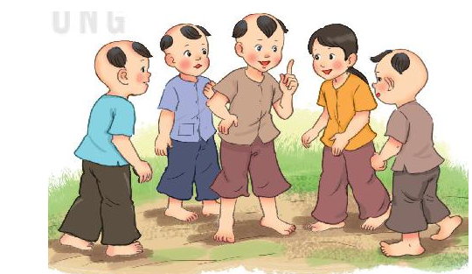
b. Vinh làm thế nào để lấy được quả bóng ở dưới hố lên?
c. Vì sao các bạn nhìn Vinh trầm trồ thán phục?
a. Cậu bé Vinh và các bạn chơi trò chơi gì?

Slide 9
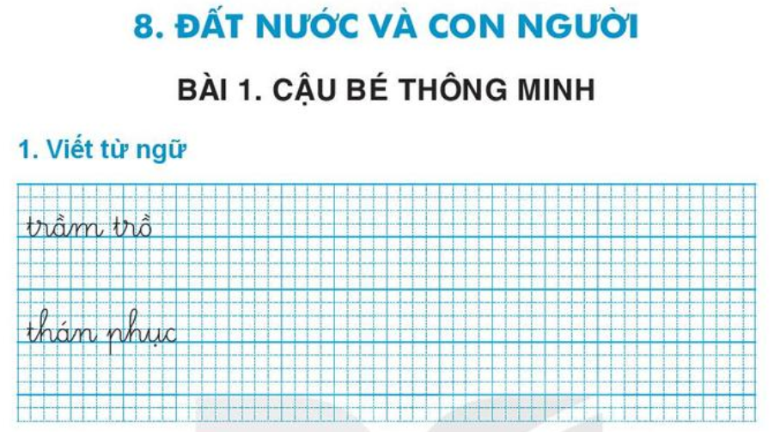

Slide 10
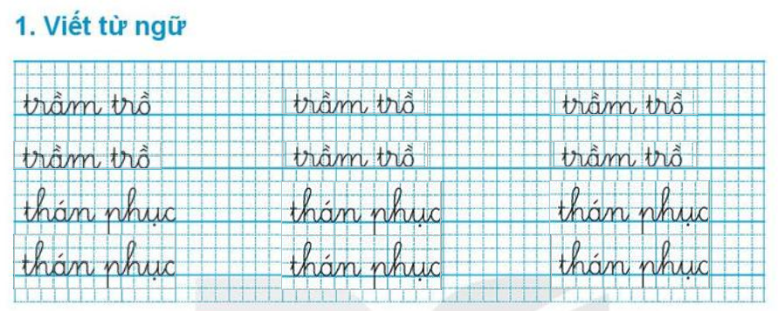

Slide 11
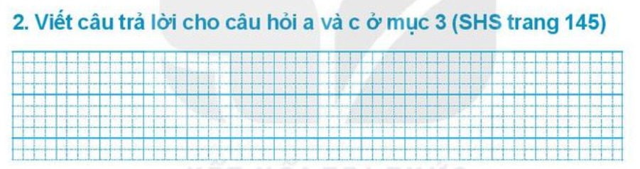
Viết vào vở câu trả lời cho câu hỏi a và c ở mục 3
Cậu bé Vinh và các bạn chơi
đá bóng.
(…).
Các bạn nhìn Vinh trầm trồ thán phục vì
cậu ấy rất thông minh.
(…).

Slide 12
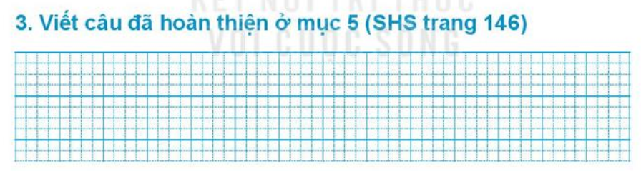
Chọn từ ngữ để hoàn thiện câu và viết câu vào vở
thông minh xuất sắc thán phục nuối tiếc vui mừng
(…)
Chúng tôi rất vì đội bóng yêu thích đã bị thua.
nuối tiếc
(…)
thán phục
b. Hoa vẽ rất đẹp. Cả lớp ai cũng bạn ấy.

Slide 13
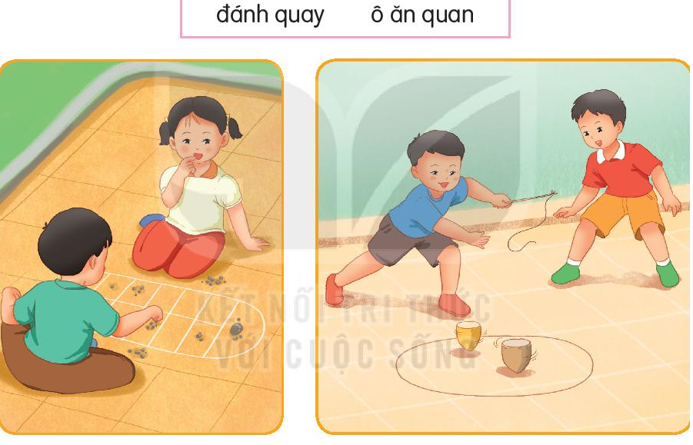
Quan sát tranh và nói về các trò chơi trong tranh

Slide 14
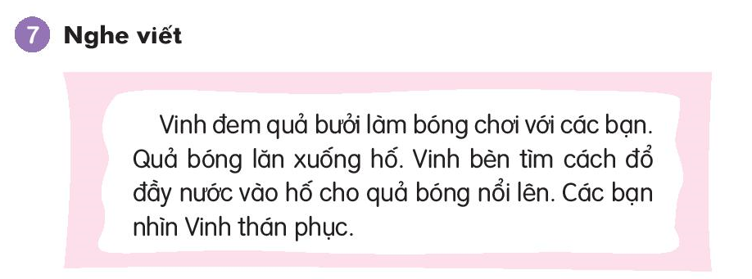

Slide 15
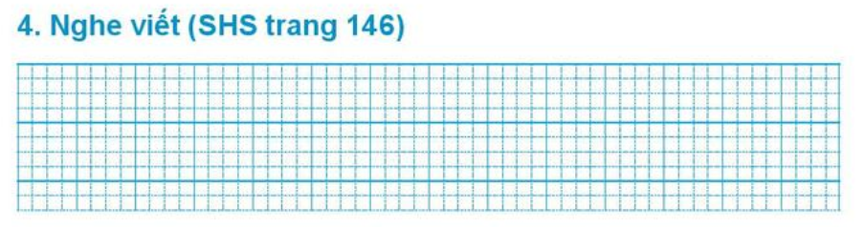

Slide 16


Slide 17
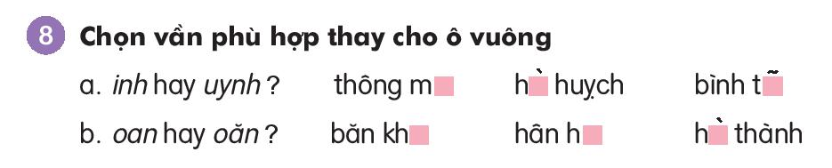
thông minh
huỳnh huỵch
bình tĩnh
băn khoăn
hân hoan
hoàn thành

Slide 18
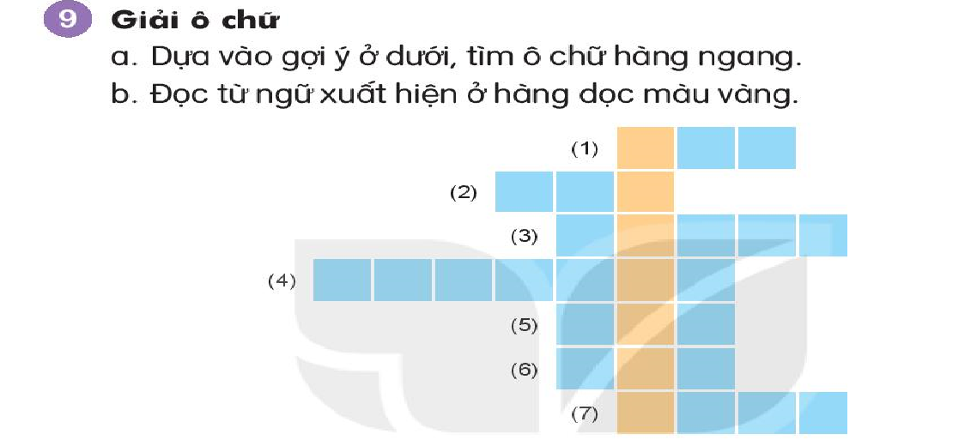

Slide 19
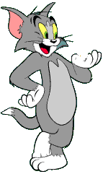
GIẢI Ô CHỮ
1
T
H
Ỏ
2
M
È
O
3
C
Á
B
Ố
N
G
4
Q
U
Ả
B
Ó
N
G
5
C
H
Ó
6
C
Ọ
P
C
À
R
Ố
T
7
Con gì đuôi ngắn tai dài
Mắt hồng lông mượt, có tài chạy nhanh?
Con gì tai thính mắt tinh
Nấp trong bóng tối ngồi rình chuột con?
Con gì giữ cửa giữ nhà
Người lạ nó sủa, chủ ra nó mừng?
Quả gì không phải để ăn
Mà dùng để đá, để lăn, để chuyền?
Con gì cô Tấm quý yêu
Cơm vàng cơm bạc sớm chiều cho ăn?
Con hổ còn được gọi là con gì?
Củ gì đo đỏ, con thỏ thích ăn?

